Slide 1

Smart Cities
Área Departamental de Engenharia de Eletrónica e Telecomunicações e de Computadores Licenciatura em Engenharia Informática e de Computadores
Projeto e Seminário
Semestre de Verão 2017/2018
Autores Inês Soares
Orientadores Matilde Pato | Nuno Datia
22/04/2018

Slide 2
Sumário
Como Funcionam as Smart Cities?
Exemplo 1 – Barcelona
Exemplo 2 – Amesterdão
Exemplo 3 – Dubai
Conclusões
Introdução

Slide 3
«one that makes optimal use of all the interconnected information available today to better understand and control its operations and optimize the use of limited resources»
A IBM Define “SMART CITY” COMO

Slide 4
«scalable solutions that take advantage of information and communications technology (ICT) to increase efficiencies, reduce costs, and enhance quality of life»
A CISCO Define “SMART CITY” COMO

Slide 5
Introdução
Smart Cities
Automação
Aprendizagem Automática
Internet das Coisas (IoT)
Sistemas de Informação Geográfica (GIS)
Big Data

Slide 6
Como Funcionam as Smart Cities ?
Economia Inteligente
Ambiente Inteligente
Governo Inteligente
Vida Inteligente
Mobilidade Inteligente
Pessoas Inteligentes
Inovação
Espirito Empreendedor
Produtividade
Criatividade
Interação Social Qualitativa
Ligado à Infraestrutura de TI
Dados Abertos
Sensores
Monitores
Rede
Qualidade de Vida
Lugares Agradáveis
Melhor Planeamento
Facilitar Tomada de Decisões

Slide 7
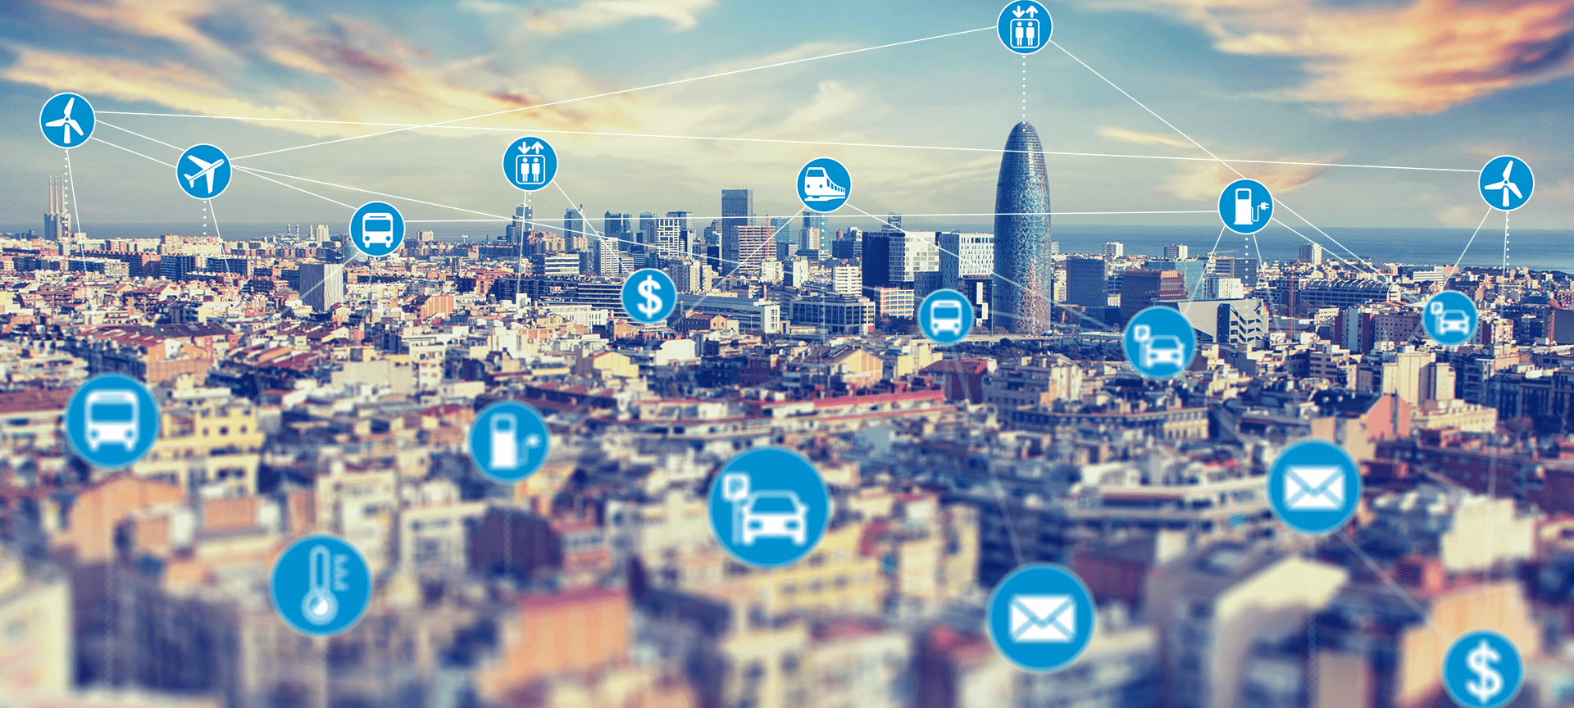
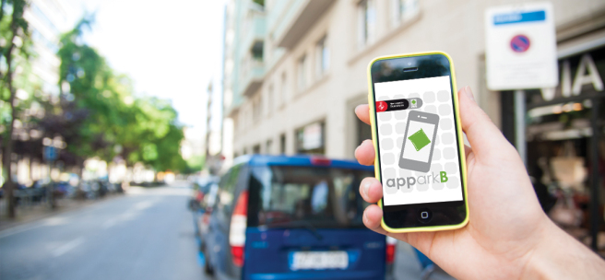
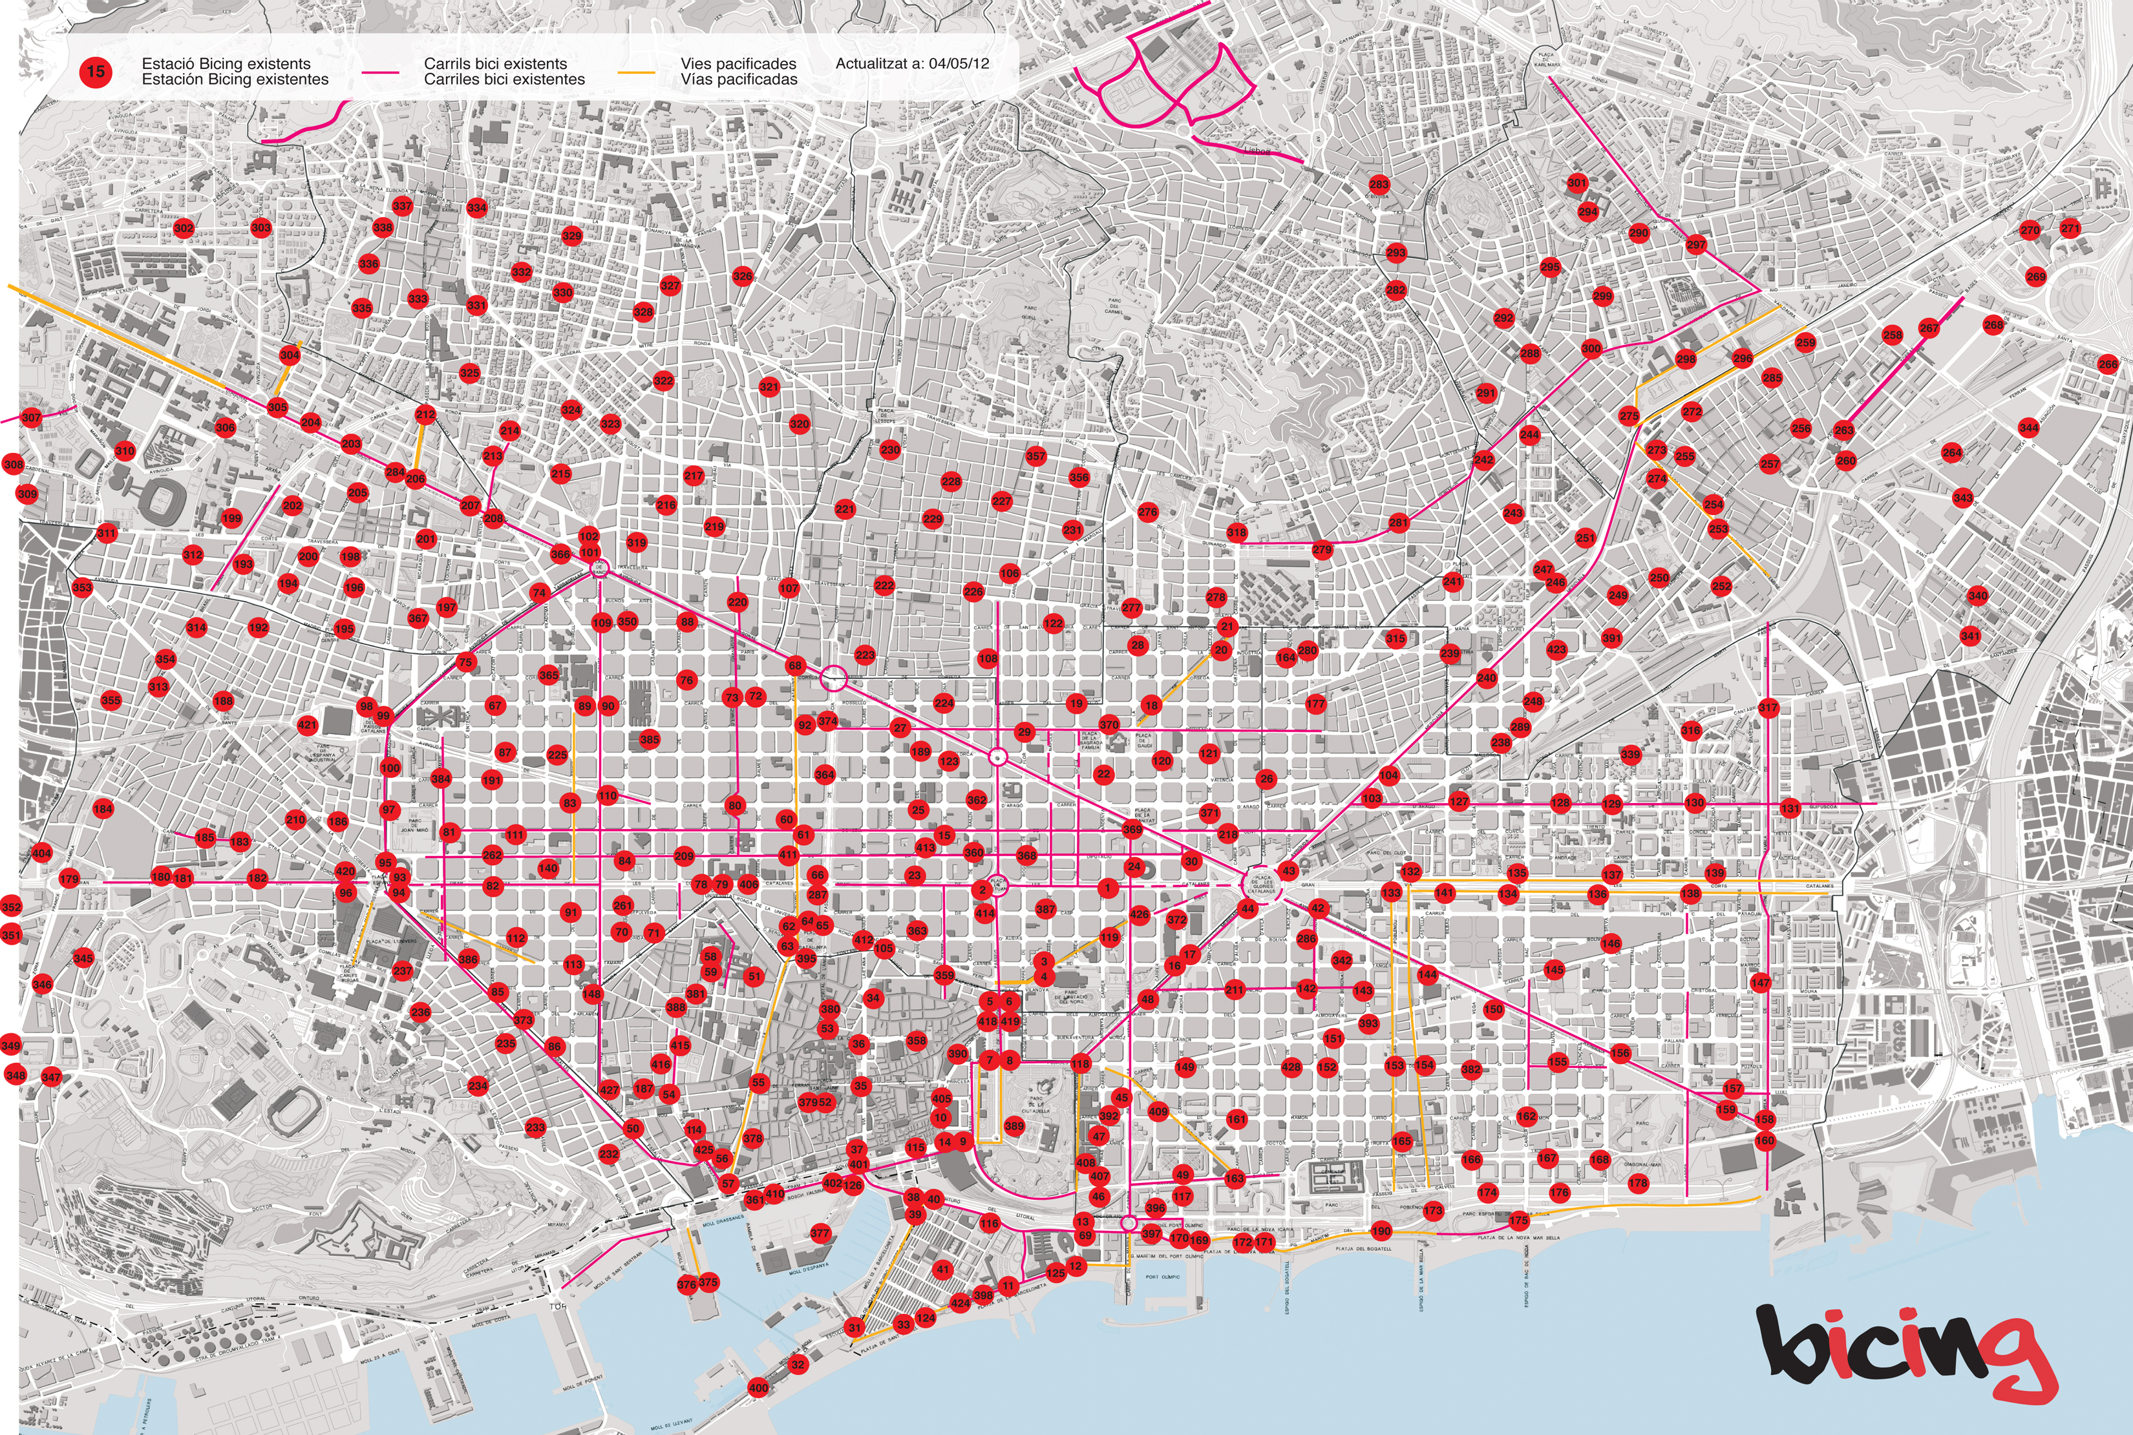
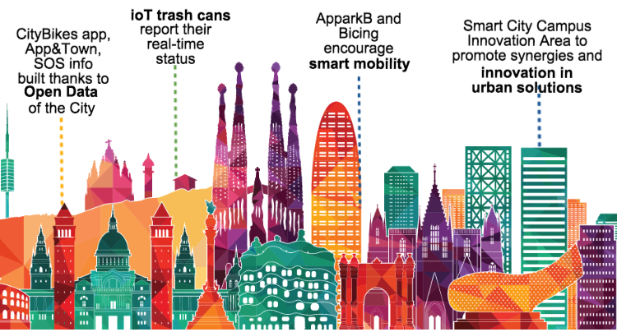
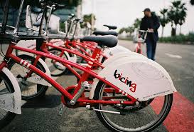
Exemplo 1 – Barcelona

Slide 8



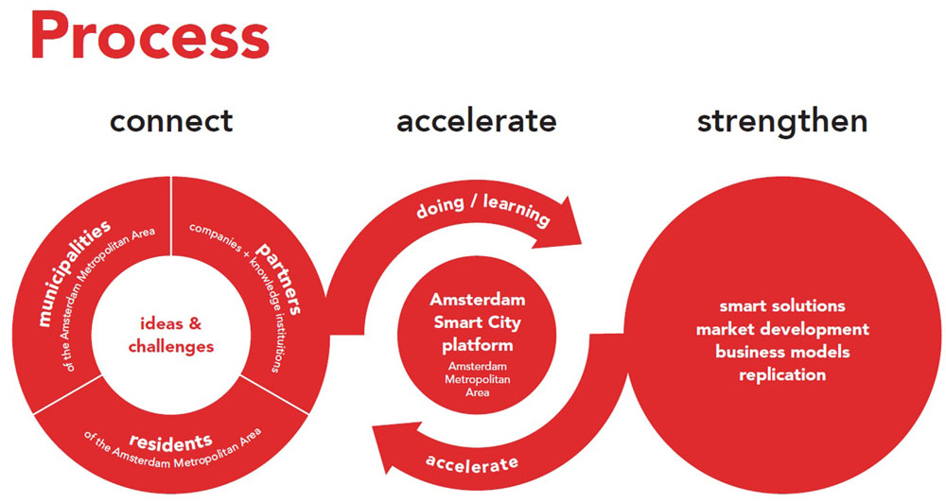
Exemplo 2 – Amesterdão

Slide 9
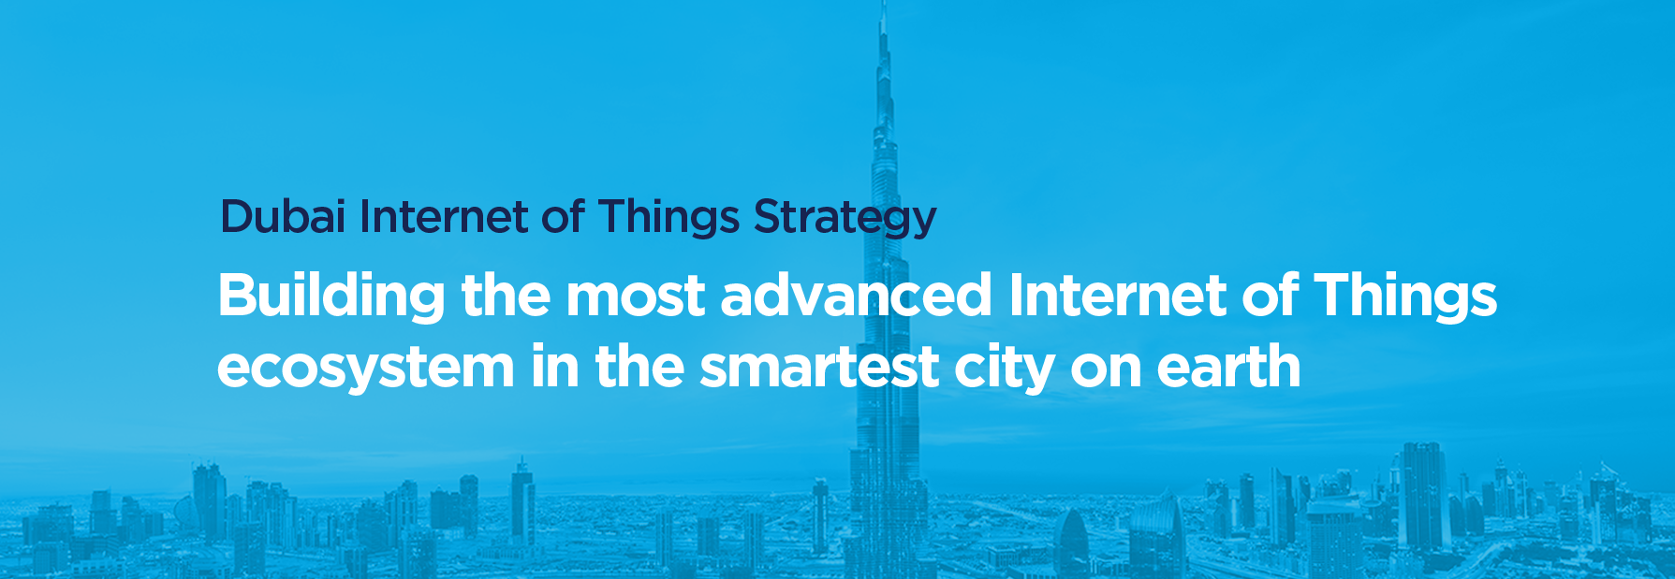


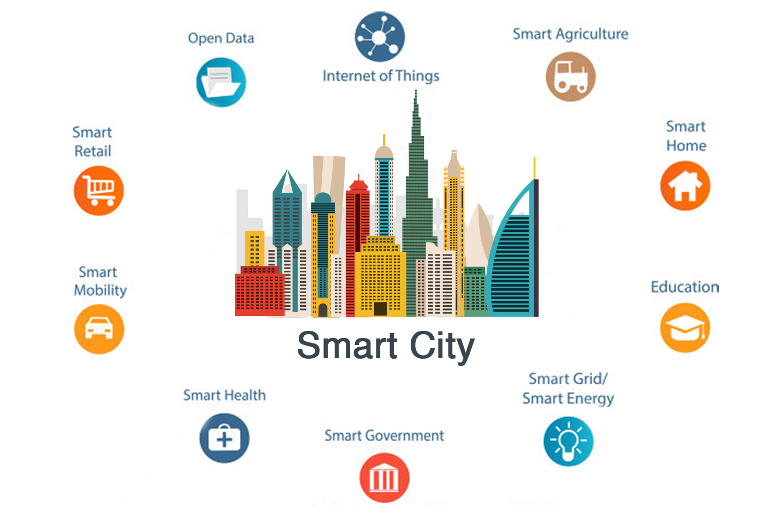
Exemplo 3 – Dubai

Slide 10

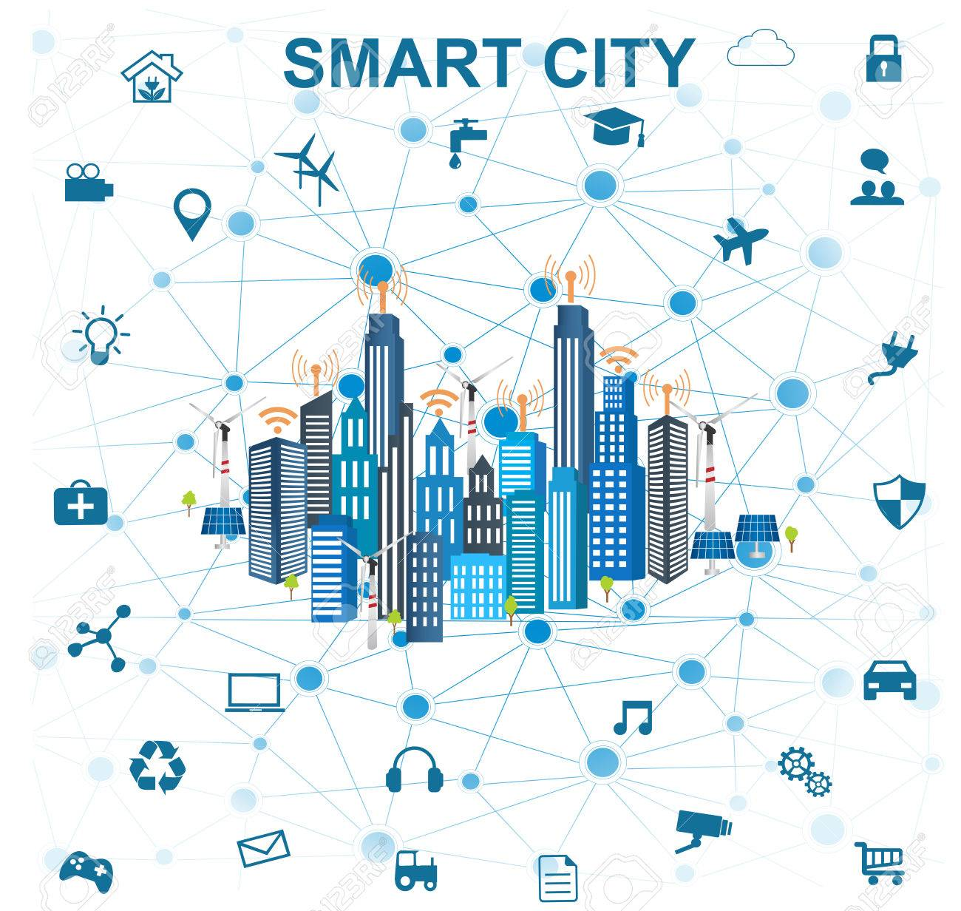


Conclusões
O conceito de cidades inteligentes ganhou muita atenção ultimamente e provavelmente persistirá no futuro.
As tecnologias inteligentes podem fornecer soluções para as cidades, ajudando-as a economizar dinheiro, reduzir as emissões de carbono e gerir os fluxos de tráfego.
Como proteger as smart cities de vulnerabilidades?
Proteção contra hackers, ataques cibernéticos e roubo de dados, como?

